Slide 1
互联网安全的挑战与应有的协同机制
吴翰清
2019-04

Slide 2
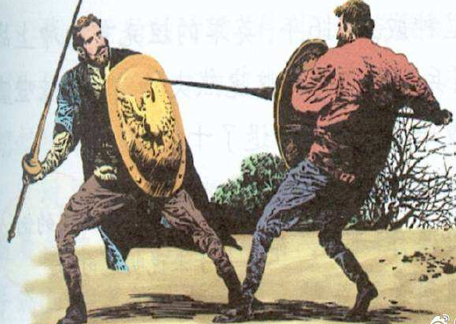
安全产业的起源与发展
计算机、软件、互联网
最早的黑客
黑色产业
安全厂商与安全市场（中国网络安全产业2019年达600亿元规模市值）

Slide 3
基础设施（软件）对安全的影响
操作系统、电信运营商、云计算、苹果App Store
基础设施的改进有可能一夜之间颠覆攻防的不对等
  软件开发框架（反面案例Struts）
  勒索软件的对抗

Slide 4
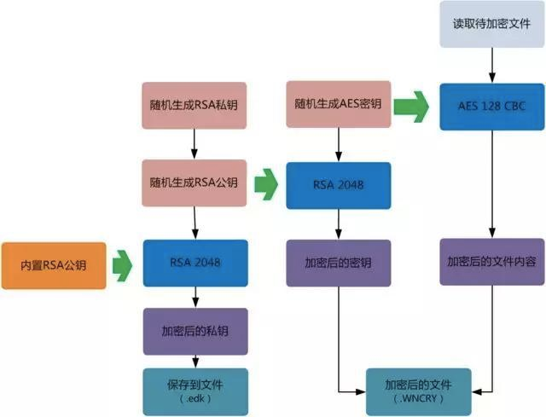
勒索软件流程图

Slide 5
难解的安全挑战
很多问题解决了
  Windows的内存攻防对抗
  Arp欺骗
很多问题没有解决
  弱口令问题
  DDoS攻击问题
  网络诈骗问题
  勒索软件问题
  逻辑漏洞

Slide 6
基础设施以外的攻防
基础设施之上的开放性带来的安全问题
逻辑漏洞是典型的基础设施之上的安全问题

Slide 7
开放性带来的技术的失败
单点技术都能解，但全局无法解
涉及到跨组织协同的问题尤其难解
  网络诈骗问题

Slide 8
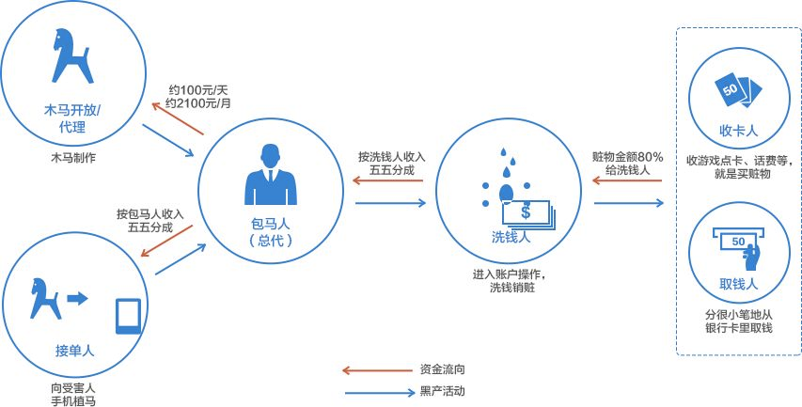
网络诈骗产业链图

Slide 9

历史上的伟大协同
欧洲大型量子对撞机
黑洞照片
抗日联盟统一战线
2012方舟
流浪地球

Slide 10
互联网安全的协同
监管者
安全公司
运营商（各种基础设施）
NGO
网民

Slide 11
协同的尝试
2011年反钓鱼联盟（缺乏评价体系）
情报的交换与共享平台（缺乏权益保障机制）

Slide 12
成功协同的保障
评价体系
运营机制
效率

Slide 13
评价体系的建立
找到共同目标是关键
数字化，计数
形成反馈的闭环

Slide 14
协同的运营机制
运营方必须无利益倾向
参与方的权益如何保障 - 安全机制的设立
运营经费从何而来（赞助、分成）

Slide 15
协同的效率
信任门槛的降低将带来效率
安全是为了提高效率，而不是为了损失效率
基于API比人工审核更重要
新技术的应用（区块链、AI）

Slide 16
想到就去做
尝试建立一个安全NGO的可能性

Slide 17
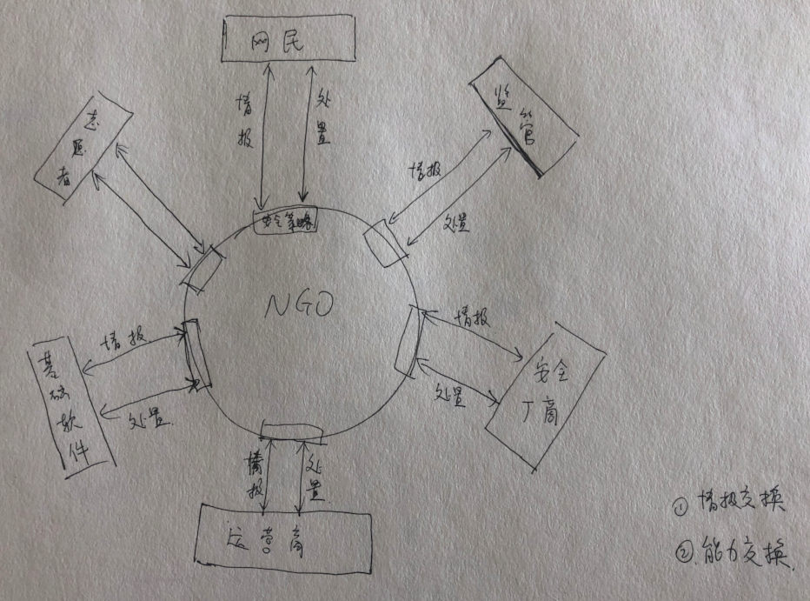

Slide 18
Thanks
（本次演讲稿部分图片来自网络，侵删）

